Slide 1

3D Shape Retrieval
Mohamed Daoudi
Professeur Telecom Lille 1, LIFL

Slide 2
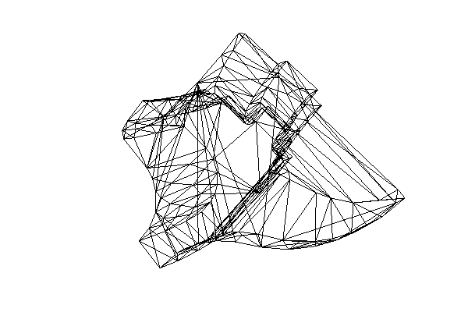
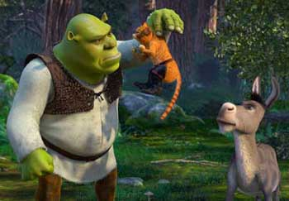
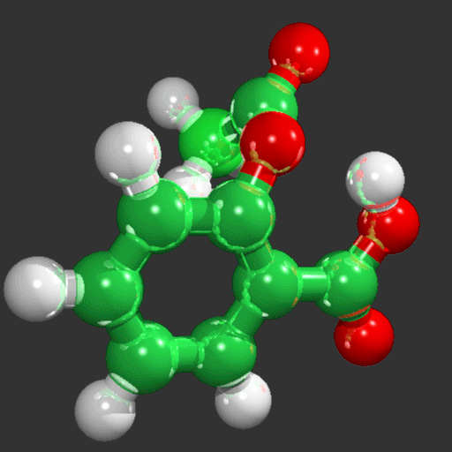
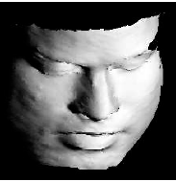
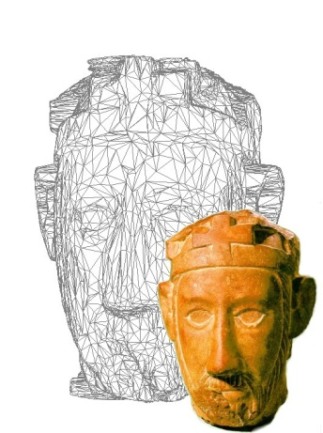
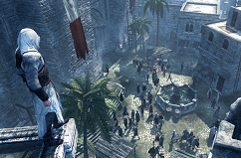
Applications 3D
Computer Assisted Design
Cinema
Biologie moléculaire
Video games
Biometric
Cultural heritage

Slide 3
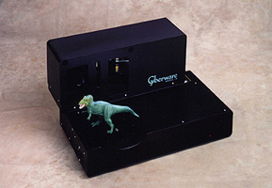

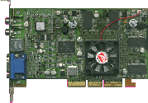
Motivations
Cheap scanners
World Wide Web
Cartes Graphiques
Someday 3D models will be
as common as images are today

Slide 4

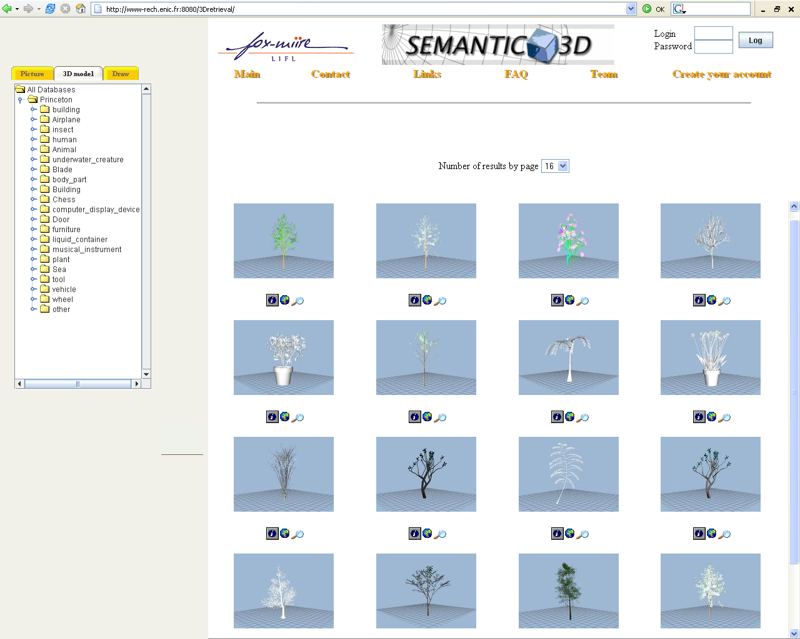
Challenge
Etant donné : Une base de modèles 3D et une requête
Chercher : Les k modèles 3D similaires à la requête.

Slide 5
Plan
Pourquoi la 3D ?
  Applications de la 3D
  Pourquoi la recherche par le contenu 3D ?
  Critères d’évaluation des moteurs de recherche 3D.
  Architecture d’un moteur de recherche 3D
Différentes approches de recherche 3D
Approche statistique
  Spectre de courbure
  Notion d’histogrammes de spectre de courbure
  Distances entre spectre de courbures

Slide 6
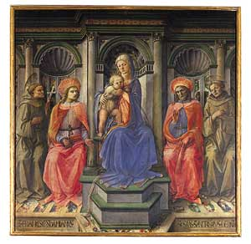
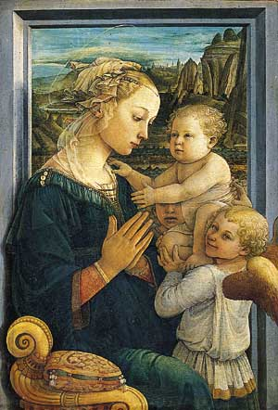
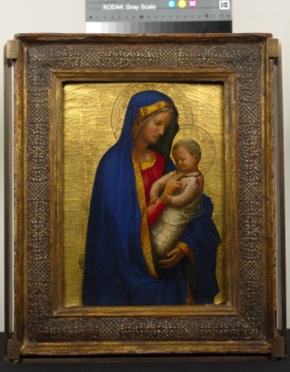
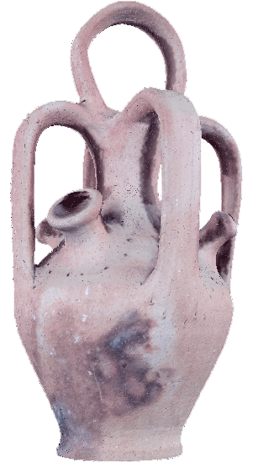

Recherche par le contenu 3D
en 2D
  Forme 3D
  Couleur
  Texture
en 3D

Slide 7
Analyse de contenu 3D
Analyse de la forme
  Requête en 3D
Résultats

Slide 8
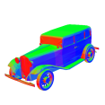

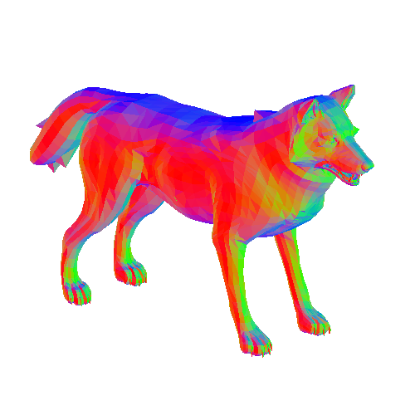
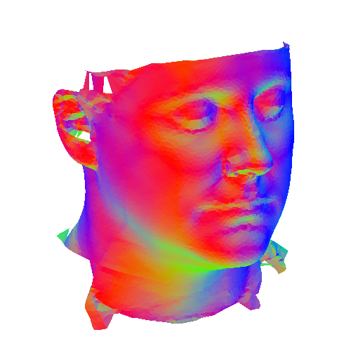
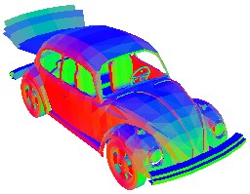
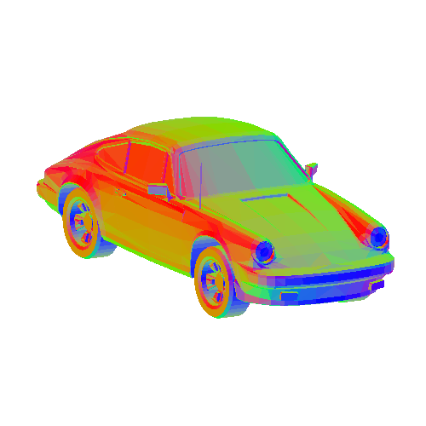
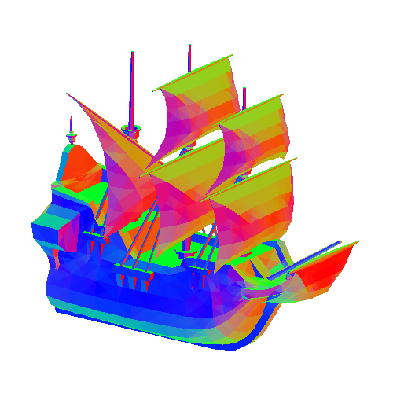
Approche
Calculer la distance entre la requête et les modèles 3D.
Trier les distances.
Retourner les k premiers.
Comparison
Tri
Les modèles 3D
Les modèles 3D triés
Notes:
The general approach to addressing this task of shape retrieval is as follows:
1] The distance between the query model and every model in the database is computed,
2] The database models are sorted by their proximity to the query,
3] And then the nearest matches are returned.

Slide 9



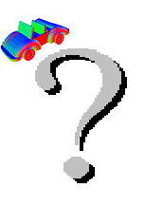

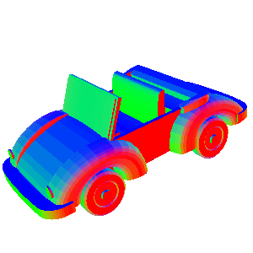

Approche
Descripteur
de forme
Modèle 3D
Le plus proche
Modèles 3D
Notes:
The classic approach for searching large databases is to design of an effective shape descriptor.
The descriptor is a structured abstraction of 3D shape allowing for the efficient matching of different models. And the underlying metric for the similarity of two shapes is defined as the difference between their descriptors.
The shape descriptor is incorporated into the database as follows:
When a query model is presented to the database, its descriptor is computed.
The descriptor is then matched against the descriptors of the models in the database.
Then, the nearest model, or models, in the database are returned.

Slide 10
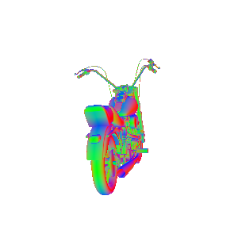
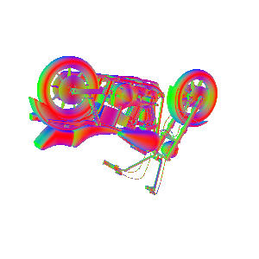
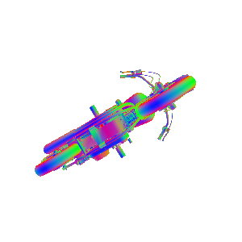
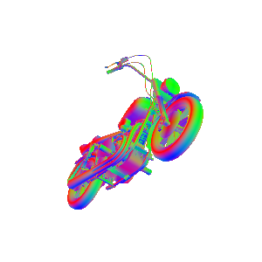
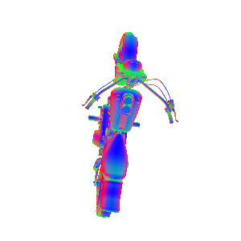
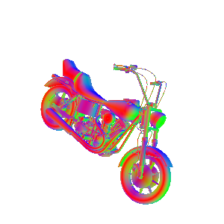
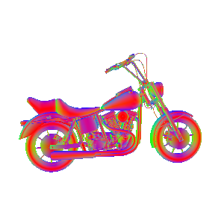
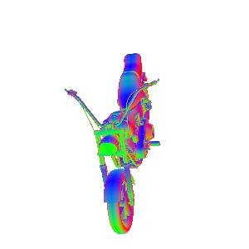
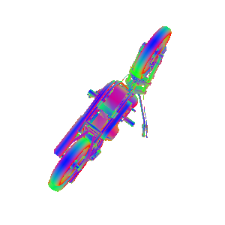
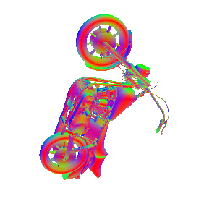
Invariance du descripteur de forme
=
Notes:
One of the principal challenges in shape matching arises as a result of the fact that in the context of shape matching we consider a a shape and its rotation to represent the same model.

Slide 11
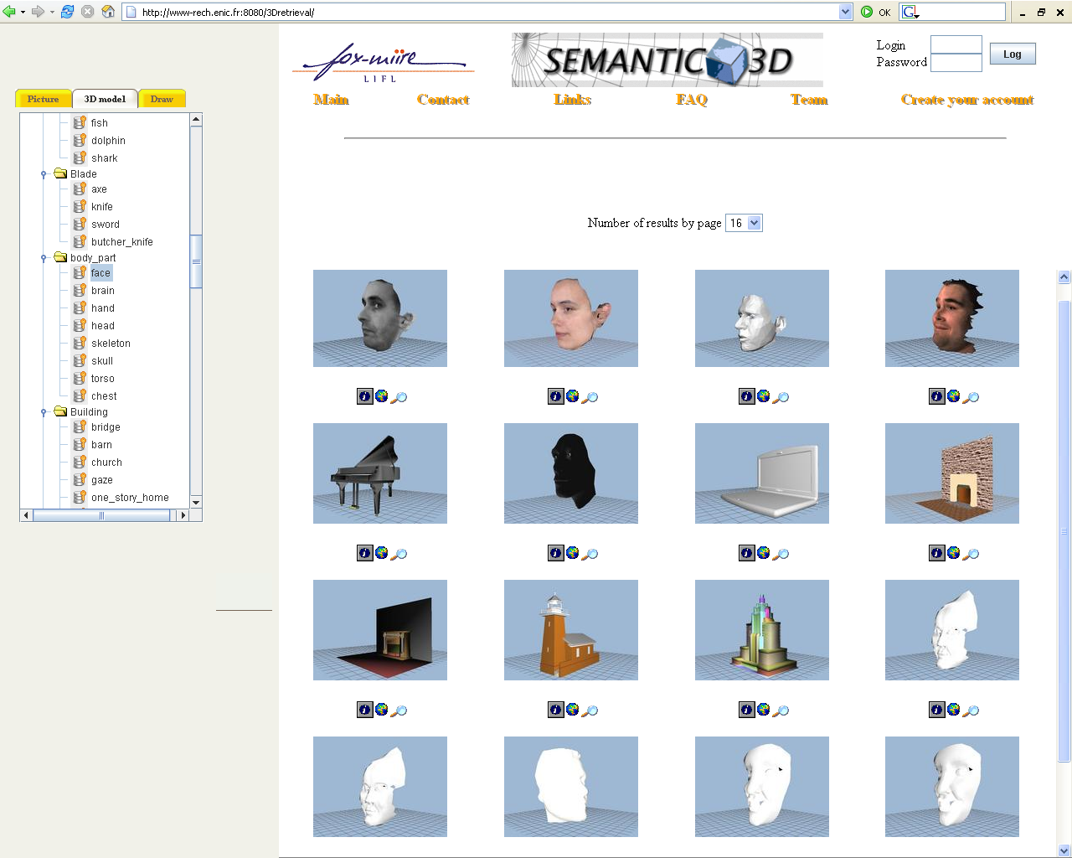
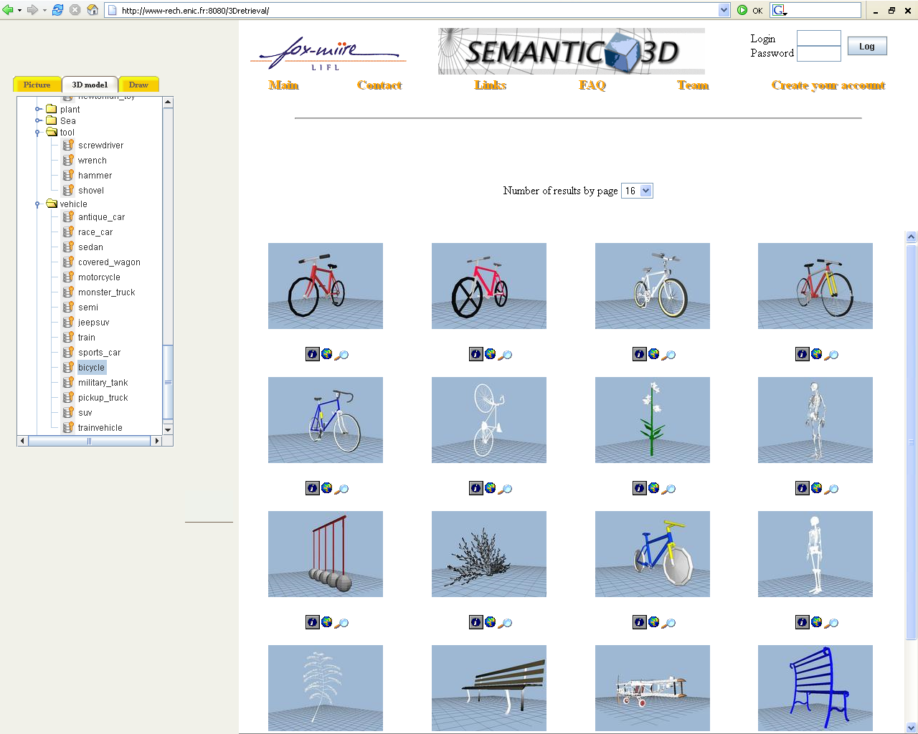
3D retrieval by example

Slide 12
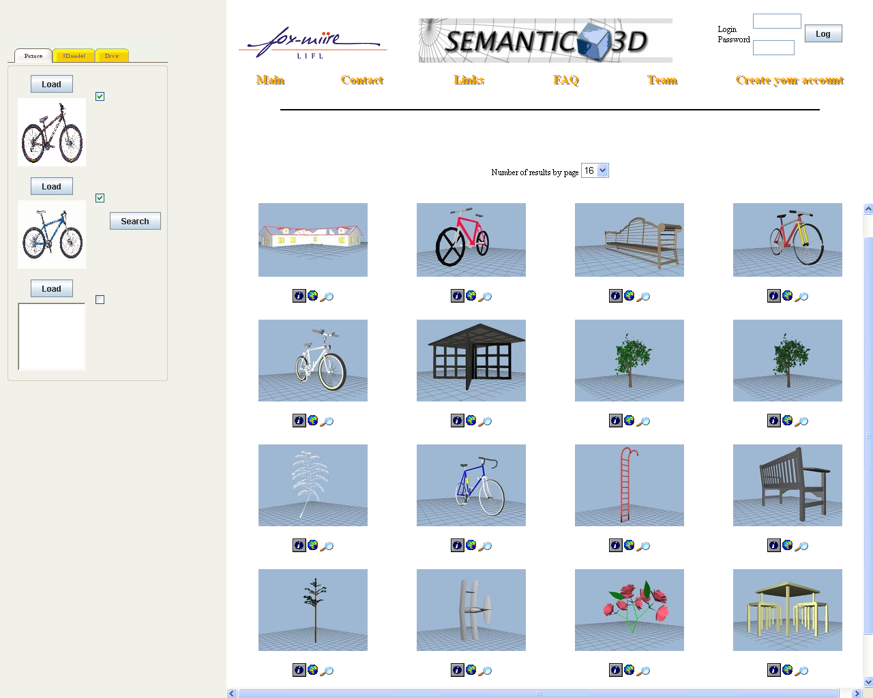
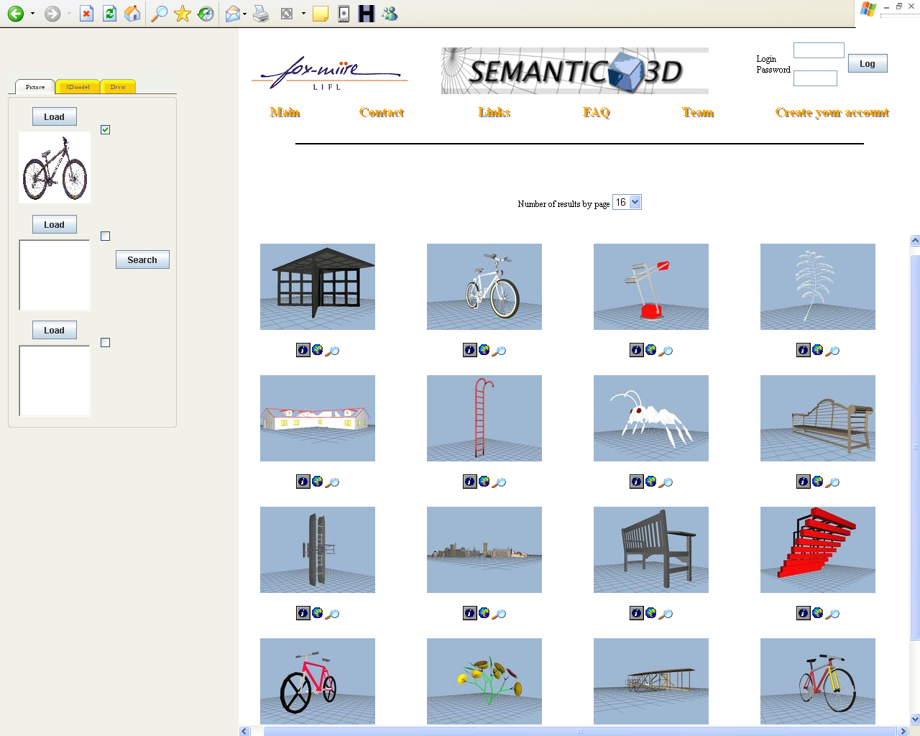
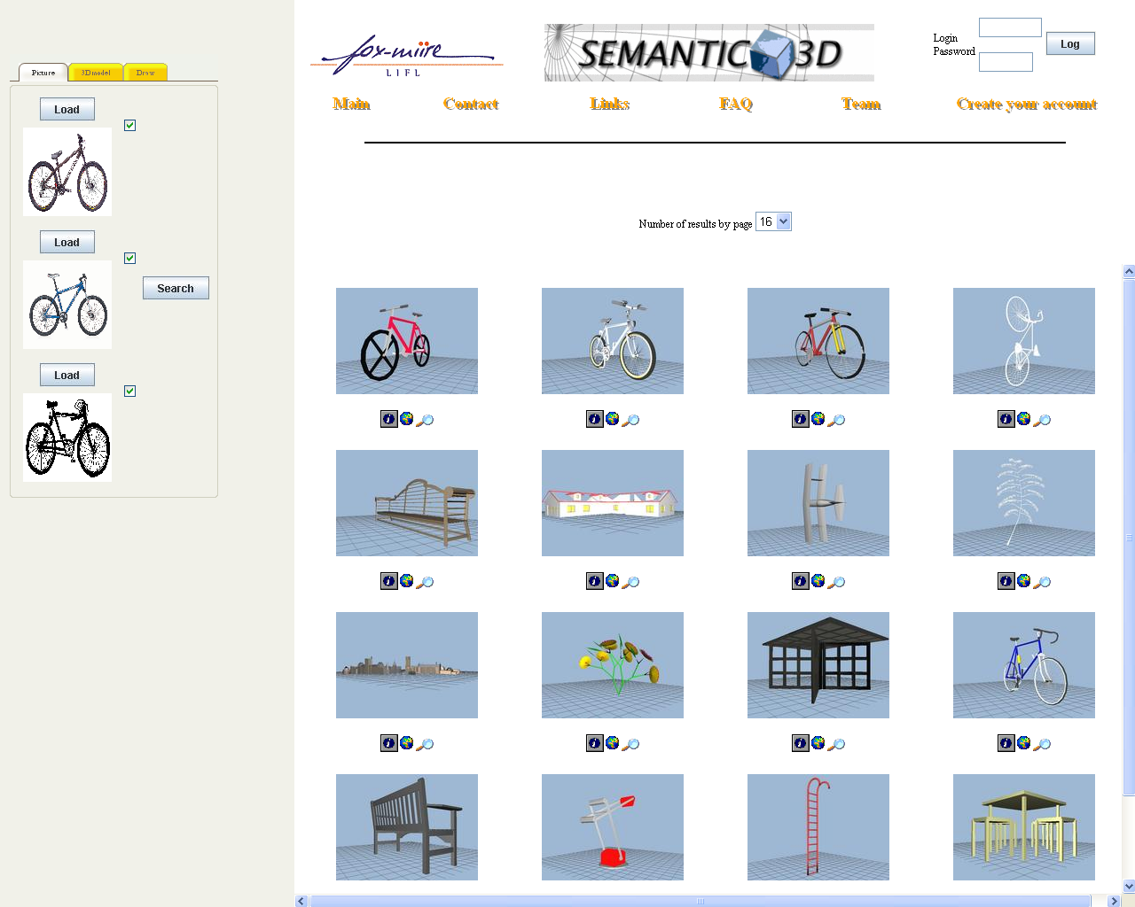
3D Retrieval from Photos

Slide 13
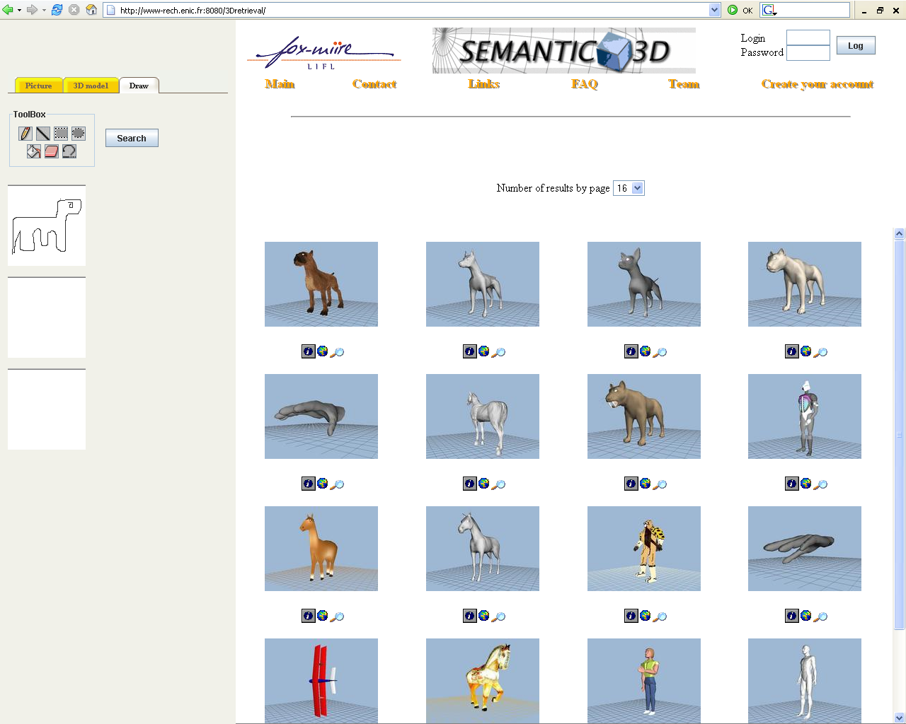
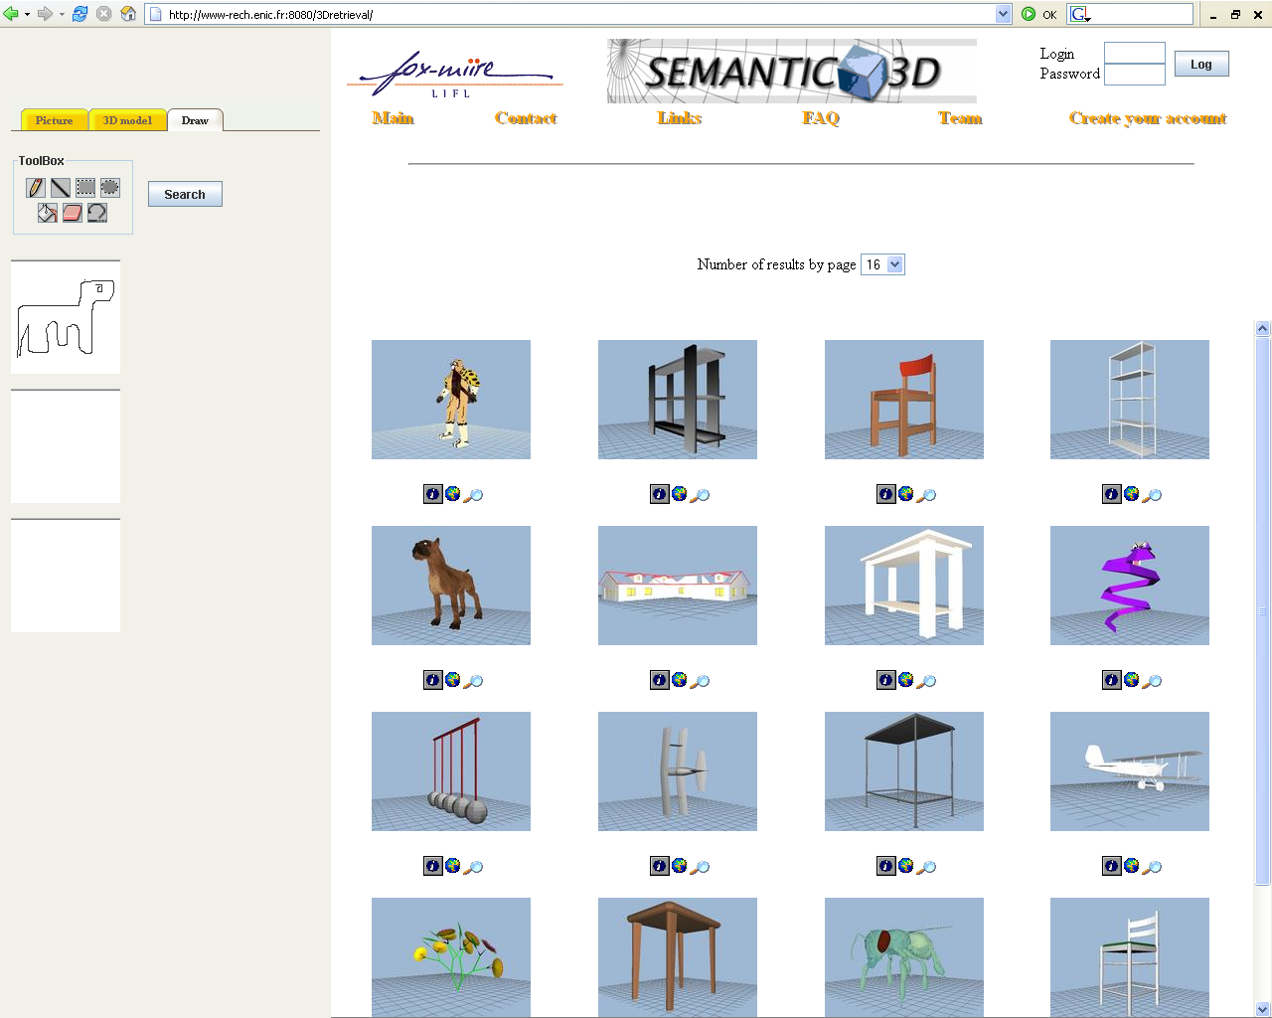
3D Search from Sketch

Slide 14
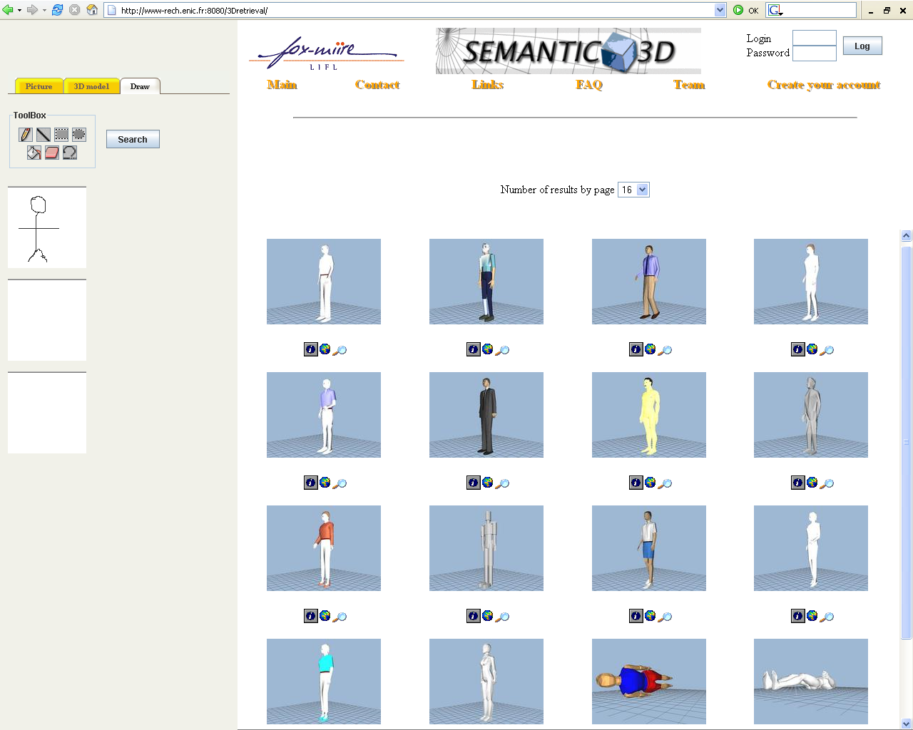
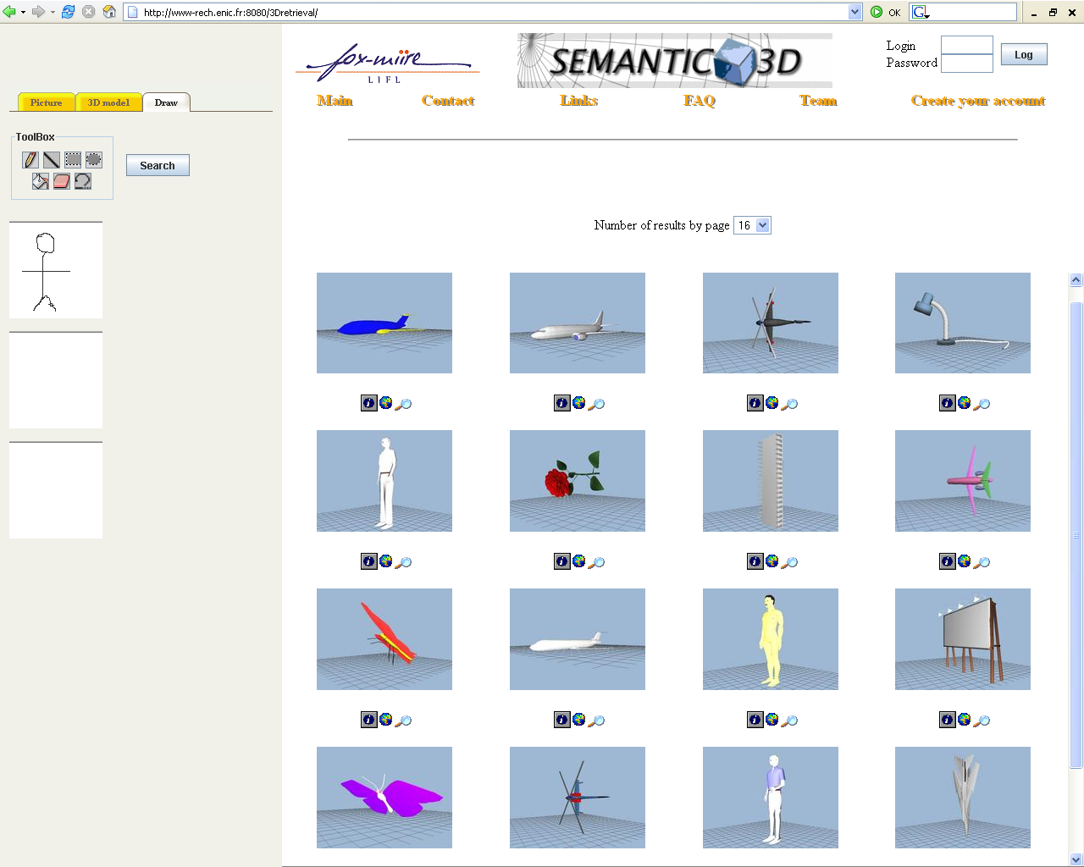
3D Search from Sketch

Slide 15
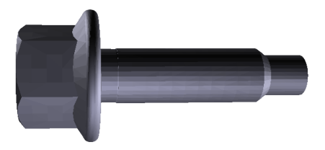
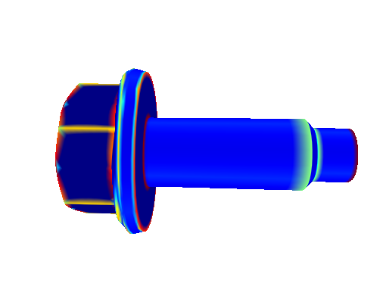
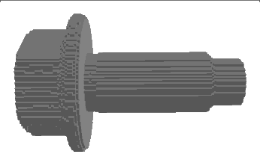


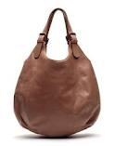

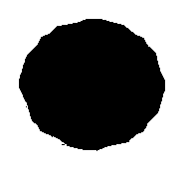
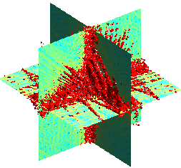



3D Retrieval Approaches
Statistical
Structural
Transform
Views
Bag-of-feature
pertinence
taille
vitesse

Slide 16
Evaluation moteur de recherche Rappel/précision
Collection de tous les modèles 3D
Modèles 3D pertinents retrouvés (x)
Modèles 3D pertinents (z)
Modèles 3D retrouvés (y)

Slide 17
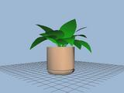
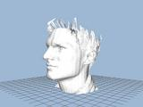
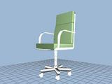
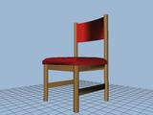




Princeton Shape Benchmark
1814 classified models, 161 classes
Evaluation metrics, software tools, etc.
51 potted plants
33 faces
15 desk chairs
22 dining chairs
100 humans
28 biplanes
14 flying birds
11 ships
http://shape.cs.princeton.edu/benchmark

Slide 18










Precision vs. Recall
Precision-recall curves
  Recall = retrieved_in_class / total_in_class
  Precision = retrieved_in_class / total_retrieved
1
1
2
3
0.8
0.6
4
5
6
Precision
0.4
0.2
Query
7
8
9
0
0
0.2
0.4
0.6
0.8
1
Recall
Ranked Matches
Courtesy of Michael Misha Kazhdan

Slide 19
Precision vs. Recall
Precision-recall curves
  Recall = 0 / 5
  Precision = 0 / 0
1
1
2
3
0.8
0.6
4
5
6
Precision
0.4
0.2
Query
7
8
9
0
0
0.2
0.4
0.6
0.8
1
Recall
Ranked Matches

Slide 20
Precision vs. Recall
Precision-recall curves
  Recall = 1 / 5
  Precision = 1 / 1
1
1
2
3
0.8
0.6
4
5
6
Precision
0.4
0.2
Query
7
8
9
0
0
0.2
0.4
0.6
0.8
1
Recall
Ranked Matches

Slide 21
Precision vs. Recall
Precision-recall curves
  Recall = 2 / 5
  Precision = 2 / 3
1
1
2
3
0.8
0.6
4
5
6
Precision
0.4
0.2
Query
7
8
9
0
0
0.2
0.4
0.6
0.8
1
Recall
Ranked Matches

Slide 22
Precision vs. Recall
Precision-recall curves
  Recall = 3 / 5
  Precision = 3 / 5
1
1
2
3
0.8
0.6
4
5
6
Precision
0.4
0.2
Query
7
8
9
0
0
0.2
0.4
0.6
0.8
1
Recall
Ranked Matches

Slide 23
Precision vs. Recall
Precision-recall curves
  Recall = 4 / 5
  Precision = 4 / 7
1
1
2
3
0.8
0.6
4
5
6
Precision
0.4
0.2
Query
7
8
9
0
0
0.2
0.4
0.6
0.8
1
Recall
Ranked Matches

Slide 24
Precision vs. Recall
Precision-recall curves
  Recall = 5 / 5
  Precision = 5 / 9
1
1
2
3
0.8
0.6
4
5
6
Precision
0.4
0.2
Query
7
8
9
0
0
0.2
0.4
0.6
0.8
1
Recall
Ranked Matches

Slide 25
Recherche de modèles 3D utilisant le spectre de forme 3D
L'index de forme de Koenderink

Slide 26
Spectre de courbure (Shape Index)
Une seule valeur (Koenderink & van Doorn - 1992) :
Propriétés :
  invariante par rapport à la rotation et au facteur d’échelle
  intervalle [-1; +1]
  le rapport permet de s'affranchir de la "force" des courbures
  valeurs de signes opposées = surfaces identiques mais d'orientations opposées
  calcul impossible avec :
    k₁ = k₂, k₁ + k₂ ≠ 0 : I_{p}= ± 1 selon signe de k₁ + k₂
    k₁ = k₂ = 0 : plan, valeur particulière attribuée à I_{p}

Slide 27

Algorithme : Histogramme de spectre de courbure

Slide 28

Spectre de courbure

Slide 29
Paramétrisation de Monge
Représentation implicite : la surface est l’ensemble des points (x,y,z) de l’espace vérifiant l’équation F(x,y,z).
Représentation paramétrique : la surface est l’image dans R³ d’un sous-ensemble D de R² par une fonction X : X(u₁,u₂)=(x(u₁,u₂), y(u₁,u₂), z(u₁,u₂)).
Représentation par graphe : la surface est l’ensemble des triplets (x,y,f(x,y)), avec x et y deux réels.

Slide 30

Paramétrisation de Monge
Une paramétrisation de Monge est une fonction différentiable r, définie d’un ouvert U de R² et à valeurs dans R³, de la forme :

Slide 31

Paramétrisation de Monge

Slide 32
Les formes fondamentales de la paramétrisation de Monge

Slide 33

Approximation par une quadrique

Slide 34


Approximation par une quadrique

Slide 35


Histogramme du spectre de courbure
5804 faces
courbures

Slide 36




Exemple

Slide 37
Comparaison
Pour comparer les spectres, on utilise une méthode commune
Calcul de la distance de Minkowski d’ordre 1 :

Slide 38



Problèmes de l’approche locale
Voisinage
Perte importante d’information

Slide 39

Interface du moteur

Slide 40

Interface du moteur

Slide 41
Recherche de modèles 3D basée sur la distribution de distance D2
[R. Osada et al. SMI 2001]

Slide 42


D2 Distribution de distance [R. Osada et al. SMI 2001]
L’idée clef 1 : en considérant les points la méthode évite les problèles du genre, de connectivité, etc ..
Triangulated Model
Point Set

Slide 43
D2 Distribution de distance
L’idée clef 2 :
La distance entre 2 points ne changent pas si les deux points subissent une translation ou une rotation :
||p₁-p₂||=||T(p₁)-T(p₂)||
Pour toutes T combinaisons de translations et de rotations.
T(p₁)
p₁
T(p₂)
|| T(p₁) - T(p₂) ||
||p₁-p₂||
p₂

Slide 44

D2 Distribution de distance
Définition: Pour un ensemble de points P, et la distance d, la valeur de la distribution D2 en d est le nombre dont la distance entre deux points est d :
probability
Model
distance
D2

Slide 45
D2 Distribution de distance
Propriétés
  Concis pour le stockage?
  Rapide à calculer?
  Invariant aux transformations géométriques?
  Efficacité de la recherche?
  Robuste au bruit?
  Pas très sensible à la topologie?
  Robuste aux dégénérescences?
  Invariant aux déformations?
  Pouvoir Discriminant?

Slide 46
D2 Distribution de distance
Propriétés
  Concis pour le stockage?
  Rapide à calculer?
  Invariant aux transformations géométriques?
  Efficacité de la recherche?
  Robuste au bruit?
  Pas très sensible à la topologie?
  Robuste aux dégénérescences?
  Invariant aux déformations?
  Pouvoir Discriminant?
Skateboard
Probability
Distance
512 bytes (64 values)
0.5 seconds (10⁶ samples)

Slide 47
D2 Distribution de distance
Translation
Rotation
Mirror
Propriétés
  Concis pour le stockage?
  Rapide à calculer?
  Invariant aux transformations géométriques?
  Efficacité de la recherche?
  Robuste au bruit?
  Pas très sensible à la topologie?
  Robuste aux dégénérescences?
  Invariant aux déformations?
  Pouvoir Discriminant?
Scale (w/ normalization)
Skateboard
Porsche
Les moyennes normalisées

Slide 48
D2 Distribution de distance
Propriétés
  Concis pour le stockage?
  Rapide à calculer?
  Invariant aux transformations géométriques?
  Efficacité de la recherche
  Robuste au bruit?
  Pas très sensible à la topologie?
  Robuste aux dégénérescences?
  Invariant aux déformations?
  Pouvoir Discriminant?
Porsche
Probability
Skateboard
Distance

Slide 49

D2 Distribution de distance
Propriétés
  Concis pour le stockage?
  Rapide à calculer?
  Invariant aux transformations géométriques?
  Efficacité de la recherche?
  Robuste au bruit?
  Pas très sensible à la topologie?
  Robuste aux dégénérescences?
  Invariant aux déformations?
  Pouvoir Discriminant?
1% Noise

Slide 50










D2 Distribution de distance
Propriétés
  Concis pour le stockage?
  Rapide à calculer?
  Invariant aux transformations géométriques?
  Efficacité de la recherche?
  Robuste au bruit?
  Pas très sensible à la topologie?
  Robuste aux dégénérescences?
  Invariant aux déformations?
  Pouvoir Discriminant?

Slide 51
D2 Distribution de distance
Propriétés
  Concis pour le stockage?
  Rapide à calculer?
  Invariant aux transformations géométriques?
  Efficacité de la recherche?
  Robuste au bruit?
  Pas très sensible à la topologie?
  Robuste aux dégénérescences?
  Invariant aux déformations
  Pouvoir Discriminant?
Line Segment
Circle
Cylinder
Cube
Sphere
Two Spheres

Slide 52

D2 Distribution de distance
Est ce que la distribution D2 capture la forme du modèle 3D?
La distribution D2 pour 15 classes d’objects

Slide 53
D2 Distribution de distance
Est ce que la distribution D2 capture la forme du modèle 3D?
Line Segment
D2 shape distributions pour 15 classes d’objets

Slide 54
D2 Distribution de distance Résulats
Est ce que la distribution D2 capture la forme du modèle 3D?
Circle
D2 shape distributions for 15 classes of objects

Slide 55
D2 Distribution de distance Résulats
Est ce que la distribution D2 capture la forme du modèle 3D?
Cylinder
D2 shape distributions for 15 classes of objects

Slide 56
D2 Distribution de distance Résulats
Est ce que la distribution D2 capture la forme du modèle 3D?
Sphere
D2 shape distributions for 15 classes of objects

Slide 57
D2 Distribution de distance Résulats
Est ce que la distribution D2 capture la forme du modèle 3D?
Two Spheres
D2 shape distributions for 15 classes of objects

Slide 58
D2 Distribution de distance Résulats
D2 shape distributions for 15 classes of objects

Slide 59
D2 Distribution de distance
Precision vs. recall on Princeton Benchmark

Slide 60
Conclusion
    Les descripteur statistiques représentent la géométrie du modèle
    Permettent de comparer des modèles 3D rigides.
    Mauvais pour comparer des objets déformables.
    Mauvais pour comparer des parties de deux modèles 3D.

Slide 61
Approches vues
T.Filali Ansary, M. Daoudi, J-P Vandeborre, A Bayesian 3D Search Engine using Adaptive Views Clustering, IEEE Transactions On Multimedia

Slide 62







Notre approche
y
A
L
G
O
R
I
T
H
M
x
z

Slide 63









Initial Set of Views
X1
X2
X49
Description
Extraction
Zernike Moments
3D-model

Slide 64
Adaptive Views Clustering

Slide 65
Adaptive Views Clustering
Random selection
K-means (K=1)

Slide 66
Adaptive Views Clustering X-Means, D. Pelleg [ICML00]
Bayesian Information Criteria Score
Schwarz [Annals of statistic 78]
Which representation is better?
Spliting
K-means (K=2)
K-means
BIC (k=1)=1376
BIC (k=2)=2128

Slide 67
Adaptive Views Clustering
Start
Spliting
Local K-means (K=2)
BIC (k=2)=4329
BIC (k=1)=2137
BIC (k=2)=2569
BIC (k=1)=3819

Slide 68
Adaptive Views Clustering

Slide 69

BIC Score Curve

Slide 70

Vues Caracteristiques

Slide 71






Formulation Probabiliste de l’Indexation
All the 3D-models do not have the same probability to be observed.
All views do not have equal importance, there are views that contain more information on the 3D-model then other ones.
Considering a 3D-request-model Q, we want to find the model which is the closest to the query Q. This model is the one that has the highest probability

Slide 72


Formulation Probabiliste à l’Indexation
Using Bayesian theorem we obtain:
the probability to observe the 3D-model .
the probability to observe the characteristic view j of the model .

Slide 73





Protocole Experimentale
Dataset:
  SEMANTIC-3D Database:
        5000 3D-models
        758 classified models
        76 classes
  Princeton Shape Benchmark:
        1814 3D-models
        161 classes
Criterions:
  First Tier : the percentage of the relevant 3D-models in the first |C|-1 top matches
  Second Tier : the percentage of the relevant 3D-models in the first 2*|C|-1 top matches
  Recall : number of relevant models retrieved / |C| (size of the relevant class)
  Precision : number of relevant models retrieved / number of retrieved models
  Others : E-Measure, Discounted Cumulative Gain (DCG), Normalised DCG (N-DCG)

Slide 74

PSB – Statistical Evaluation

Slide 75

PSB – Recall/Precision

Slide 76

Robustness Evaluation

Slide 77

Robustness Evaluation

Slide 78
Approche structurelle

Slide 79




Structural Shape Descriptors
Approche générale:
  Construire un graphe où les noeuds représetents des parties de l’objet et les arrêtes représetent les relations entres les différentes parties.
  Comparer les noeud.
  Comparer les graphes
Descripteur
de
forme
Requête
Les meilleurs
résultats
Les modèles 3D

Slide 80
Structural Shape Descriptors
Avantages:
  Articulation des noeuds ne changent pas le descripteur.
  Les descripteurs statistiques peuvent être utilisés pour compararer les noeuds.
  Isomorphismes de sous-graphe peut être utilisé pour faire du faire des comparaisons partielles.
Descripteur
de
forme
Requête
Les meilleurs
résultats
Courtesy of Michael Misha Kazhdan
Les modèles 3D

Slide 81
Théorie de Morse
Notre approche :
  Caractériser la topologie de ces surfaces. C'est pourquoi la théorie de Morse est bien adaptée car elle permet d ’étudier la relation entre des fonctions définies dans un espace et la forme de cet espace.
  Représentation graphique par les graphes de Reeb.

Slide 82
Graphe de Reeb
Représentation graphique de la fonction de Morse.
Les arrêtes du graphes sont les points critiques de la fonction f.
Les arcs du graphes connectent les ensembles de niveau de la fonction f.
2
1
1
1
1
1
0
0

Slide 83

Graphes de Reeb

Slide 84
Graphe de Reeb et genre
Le nombre de boucle dans le graphe de Reeb correspond au nombre de trous (genus) dans la
degree-2

Slide 85
Exemple de Reeb graph

Slide 86
Exemple de fonction de Morse : Distance géodésique
L’idée de [Hilaga et al. 01]: est d’utiliser la fonction géodésique comme fonction de Morse.

Slide 87
Exemple de fonctions de Morse

Slide 88

Graphe de Reeb

Slide 89

Base Shrec 2007 (base)

Slide 90

Base Shrec 2007 (les requêtes)

Slide 91

Des résultats

Slide 92
Références Bibliographiques
J-L. Dugelay, A. Baskurt, M. Daoudi,3D Object Processing: Compression, Indexing and Watermarking, Wiley, 2008.
Site Michael Misha Kazhdan web site http://www.cs.jhu.edu/~misha/Fall04/
Julien Tierny, Jean-Philippe Vandeborre and Mohamed Daoudi, Partial 3D shape retrieval by Reeb pattern unfolding, , Computer Graphics Forum, Vol 28, 2009.

